Slide 1
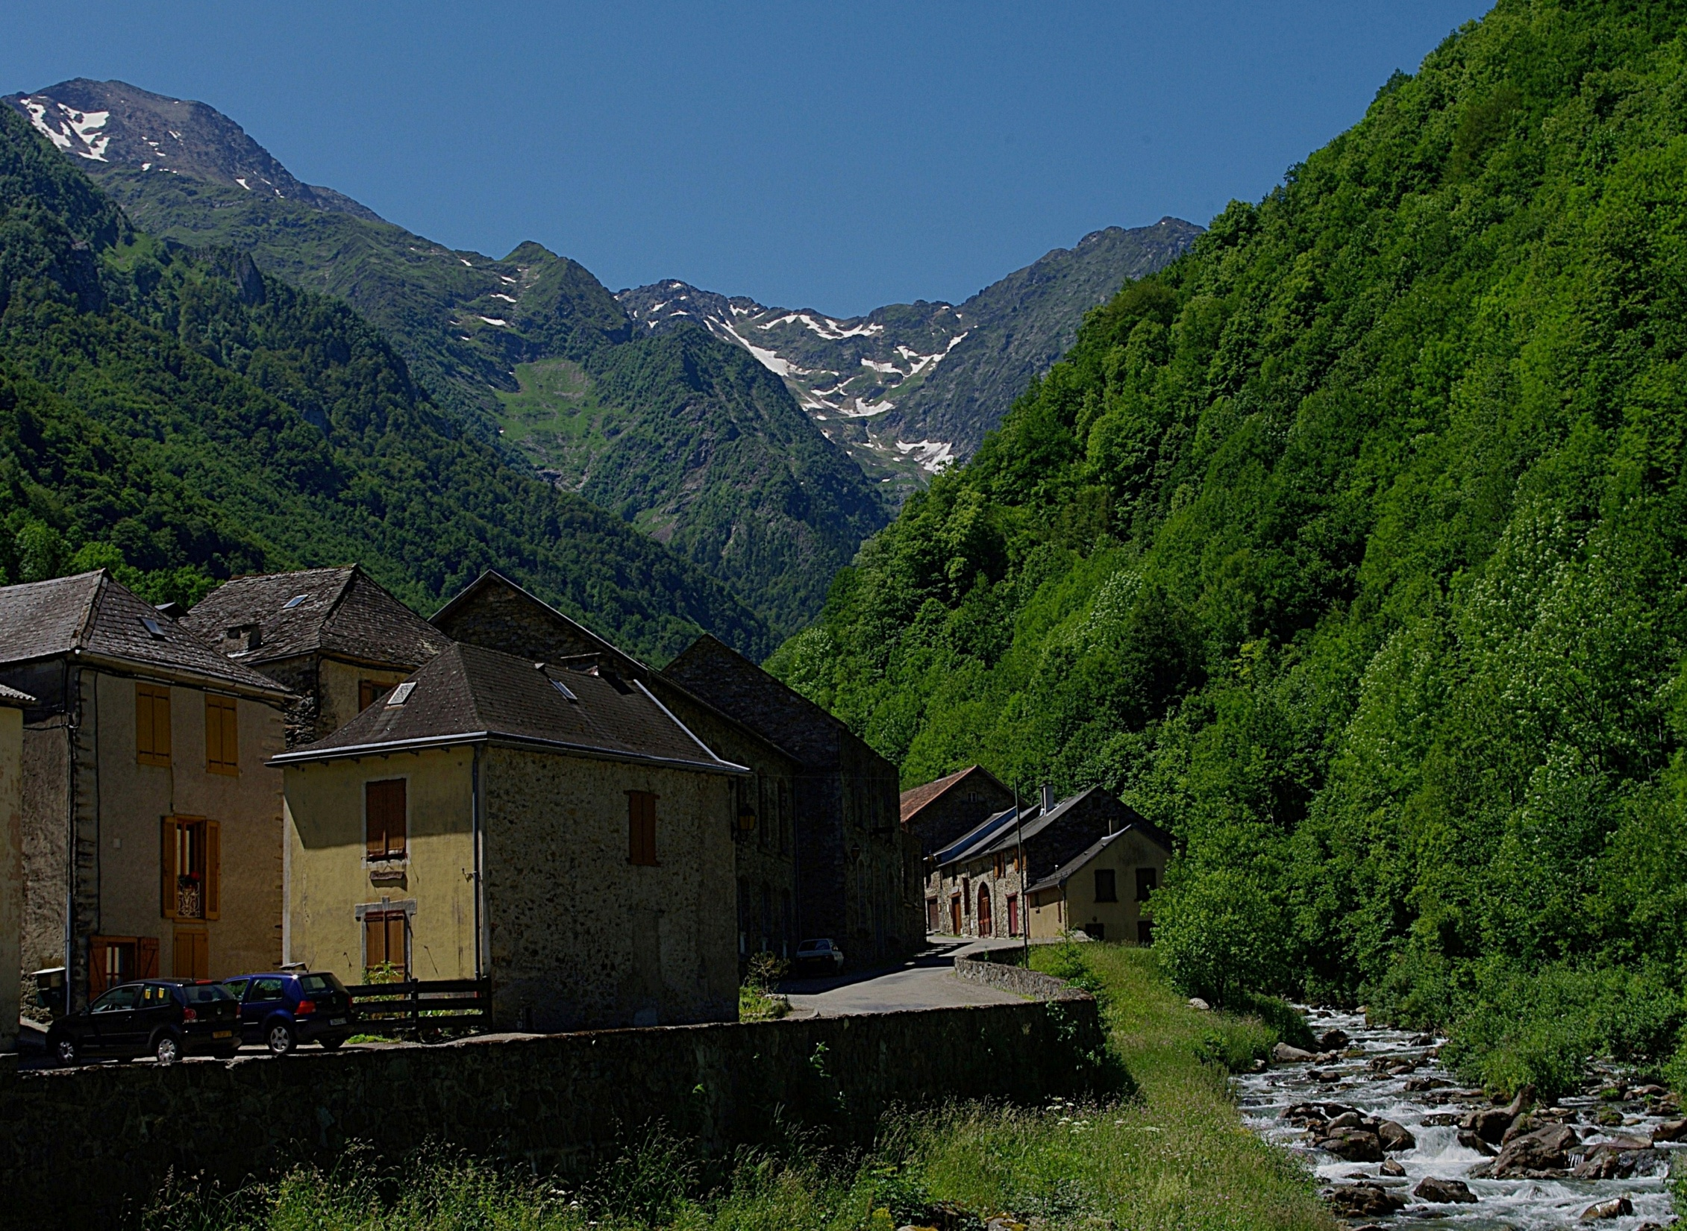
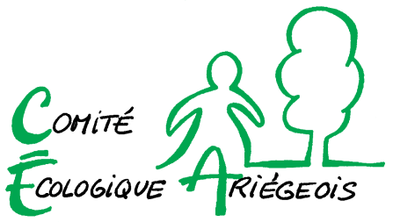
« Un permis de recherche minières en or »
24 Octobre 2018

Slide 2
PERM de Couflens W03 + OR Permis d’ Aurenere
42 km2_oct 2016 55 km2 Catalogne
1700 m
1230 m
SOURCES
Projet galerie de recherches
L = 2km ; section = 5m x 5m
Dossier Variscan Mines 2014
850 m
ROMANE
LE SALAT
Notes:
2

Slide 3
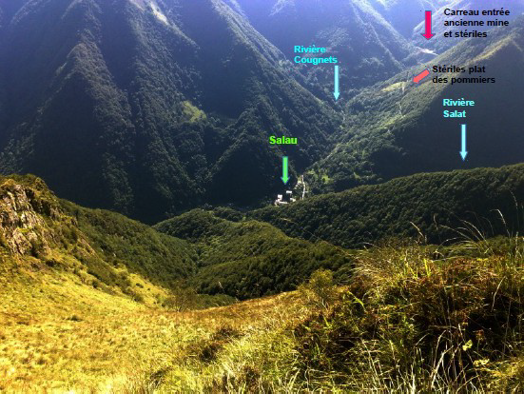
Dans cette magnifique région pyrénéenne, à quelques kilomètres de l'Espagne, la vallée de Couflens - Salau s'est progressivement reconstruite après la fermeture en 1986 de la mine, avec des activités d'agropastoralisme, d'artisanat, de tourisme de randonnée, dans un cadre environnemental bénéficiant de nombreux classements : ZNIEFFS, sites NATURA 2000, etc …

Slide 4
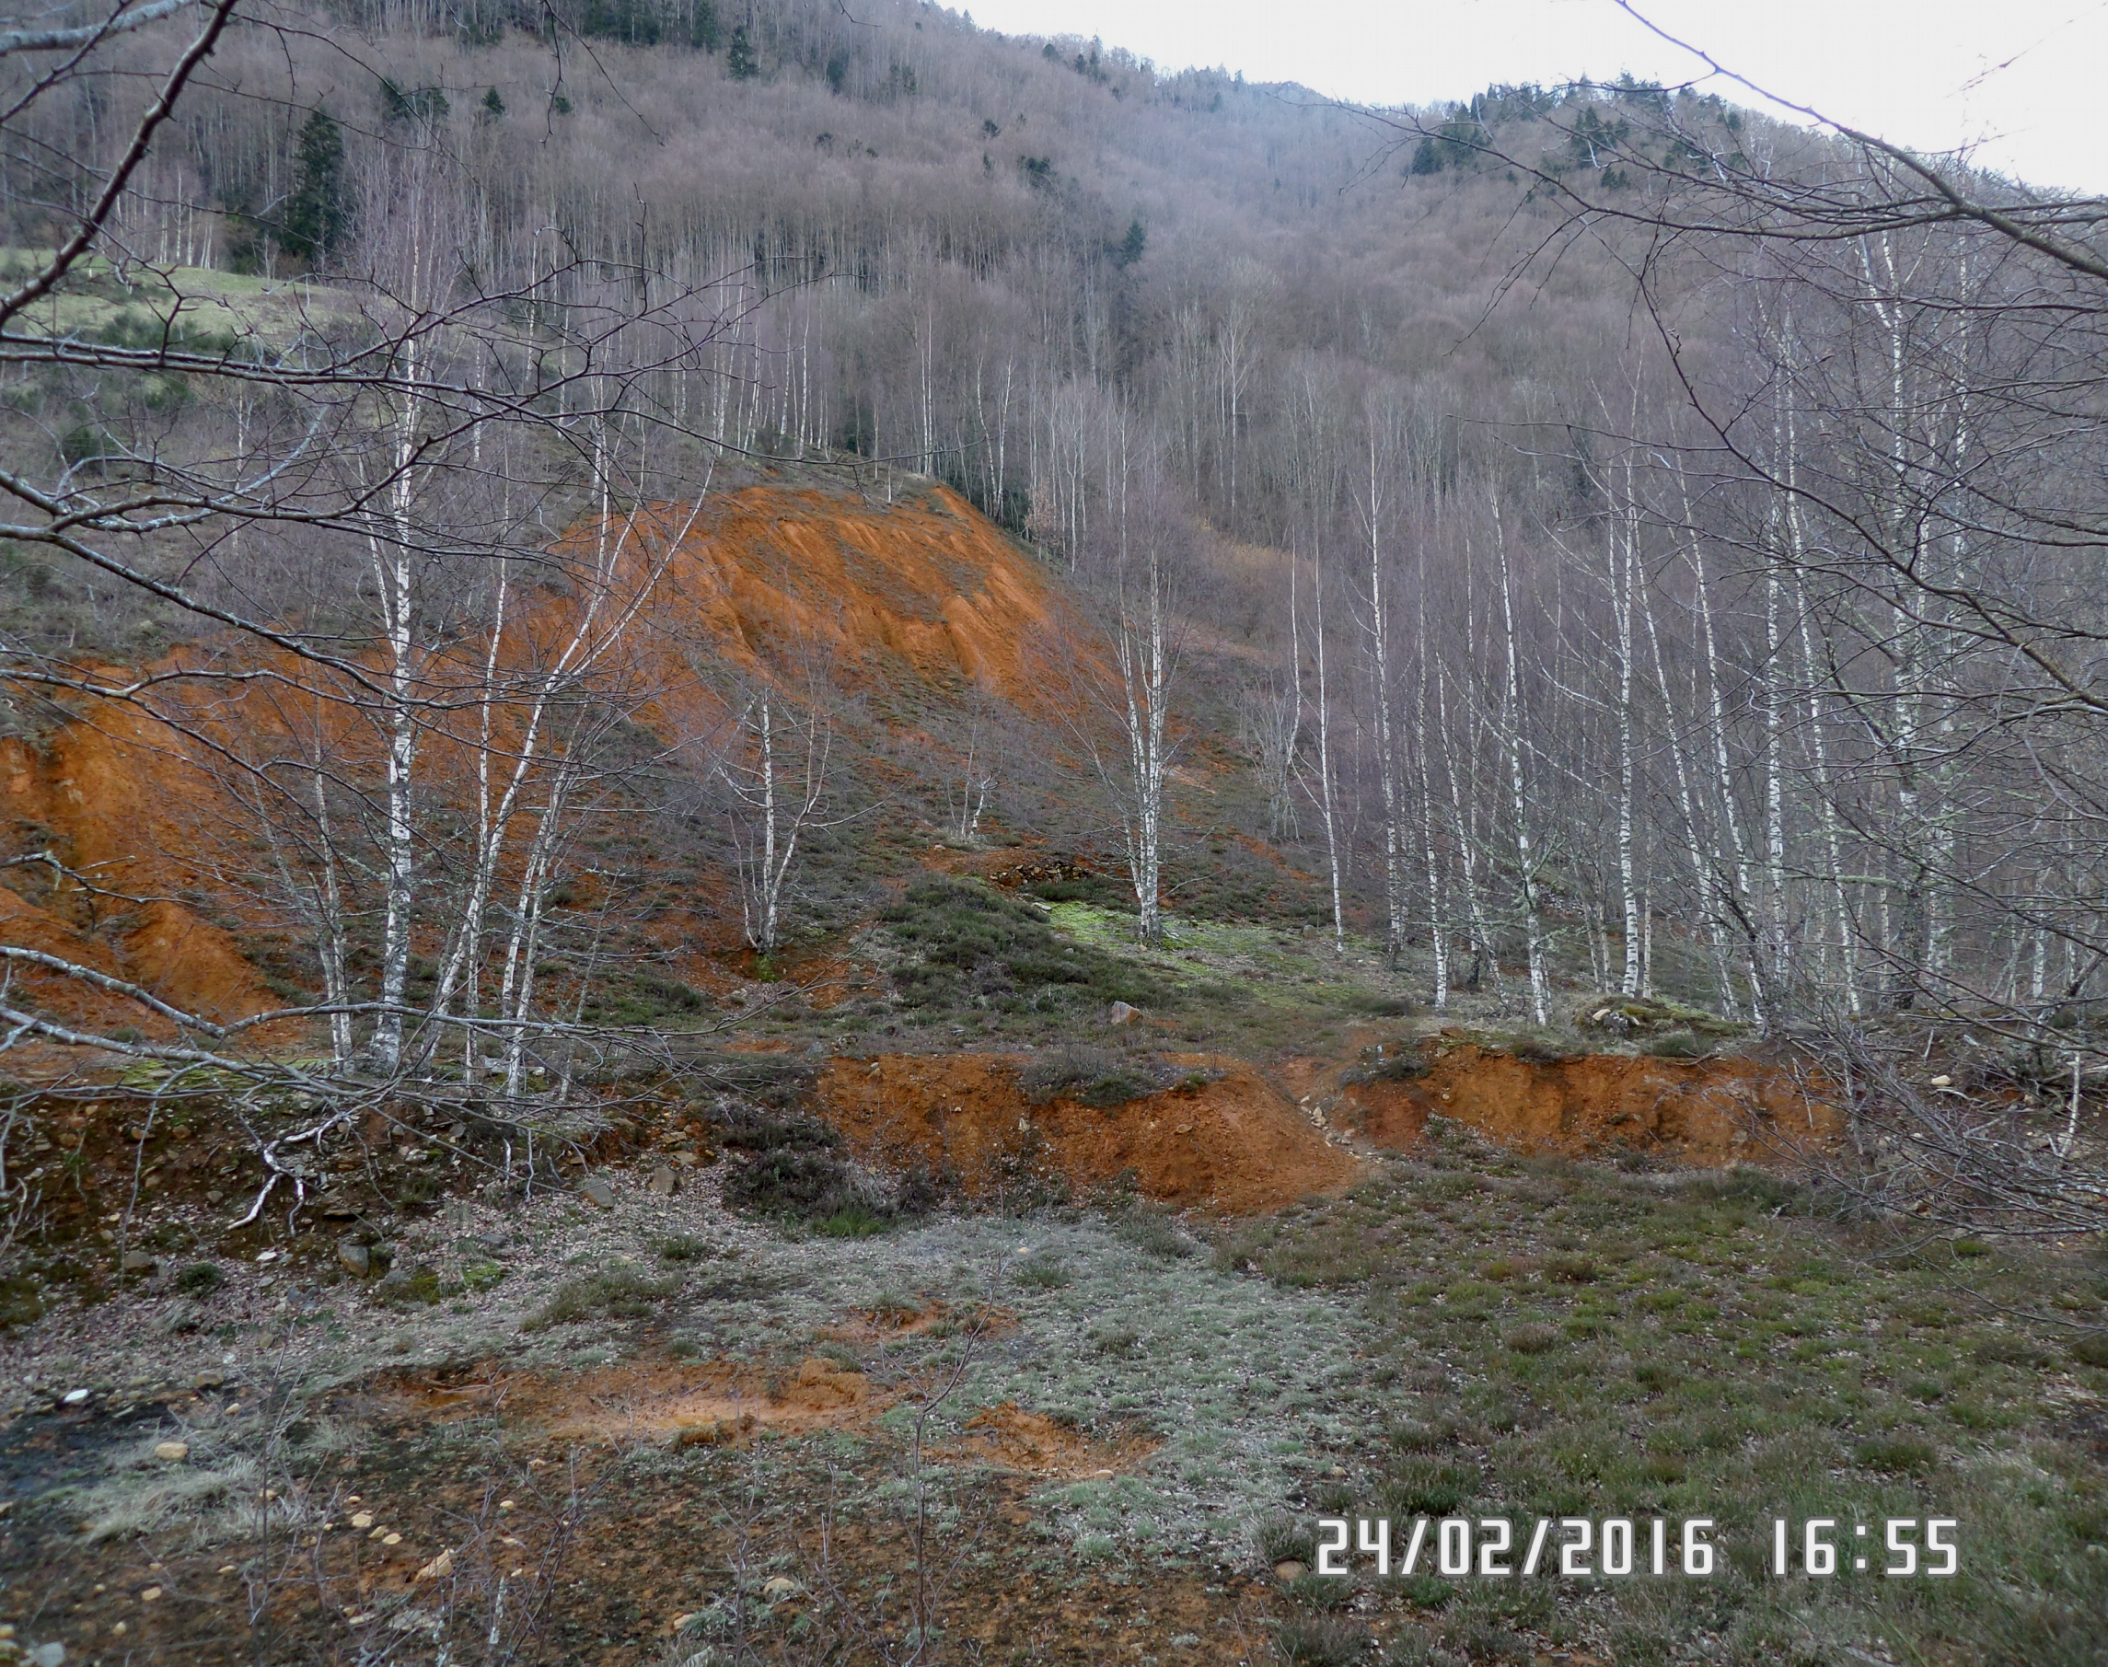
L’ancienne exploitation (1971-1986) a entassé près de la mine en amont de Salau sur les pentes abruptes du ruisseau des Cougnets, plus de 700 000 m3 de résidus de traitement couleur rouille à forte odeur et sur lesquels la végétation ne peut reprendre 30 ans après.

Slide 5
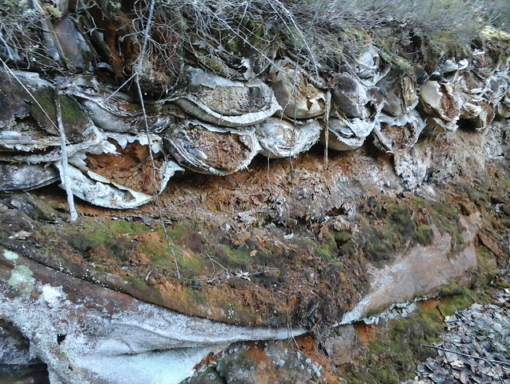
Ces deux terrils sont maintenus par des digues faites de sacs de déchets en très piteux état et ils déversent dans le ruisseau un mélange peu ragoûtant lorsque les plus grosses pluies d’orage les ravinent

Slide 6
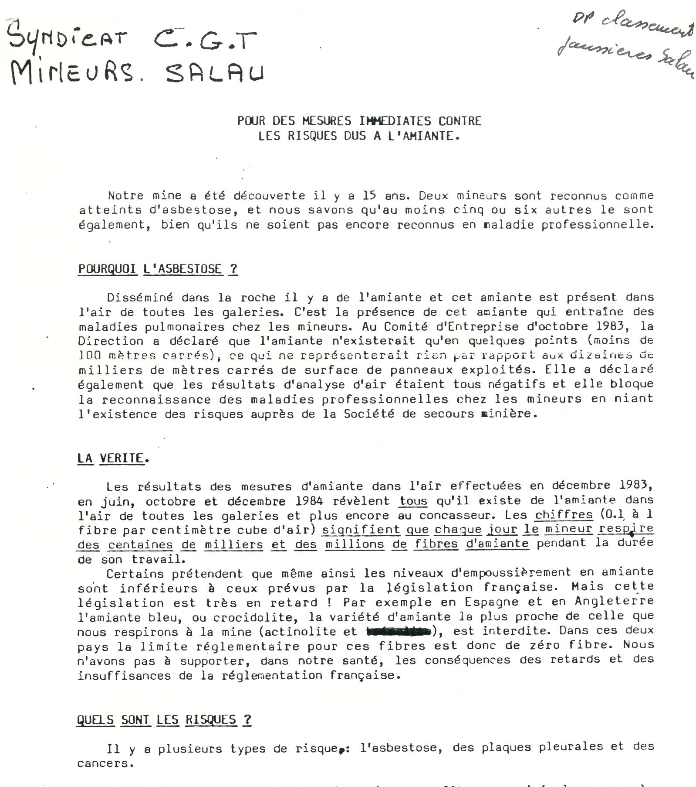

Slide 8
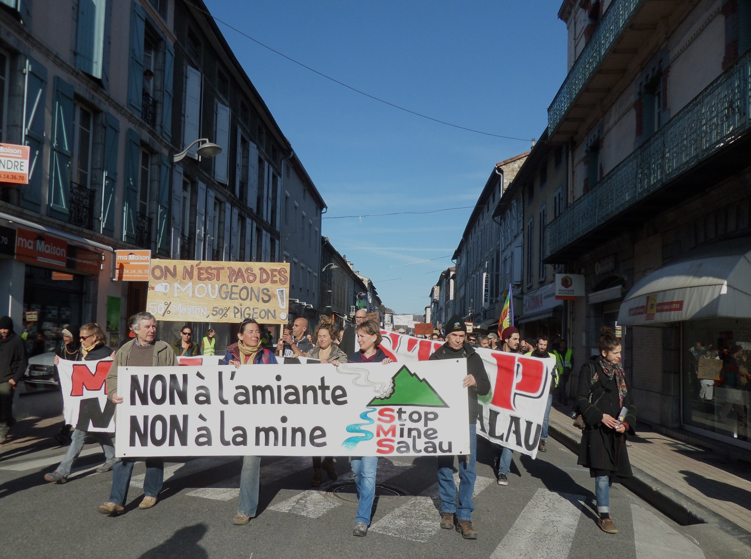
« (…) LE PROJET RENCONTRE UNE FORTE OPPOSITION LOCALE » selon le mémoire en défense produit par la Préfecture le 18 Octobre 2018
au Tribunal Administratif
de Toulouse

Slide 9
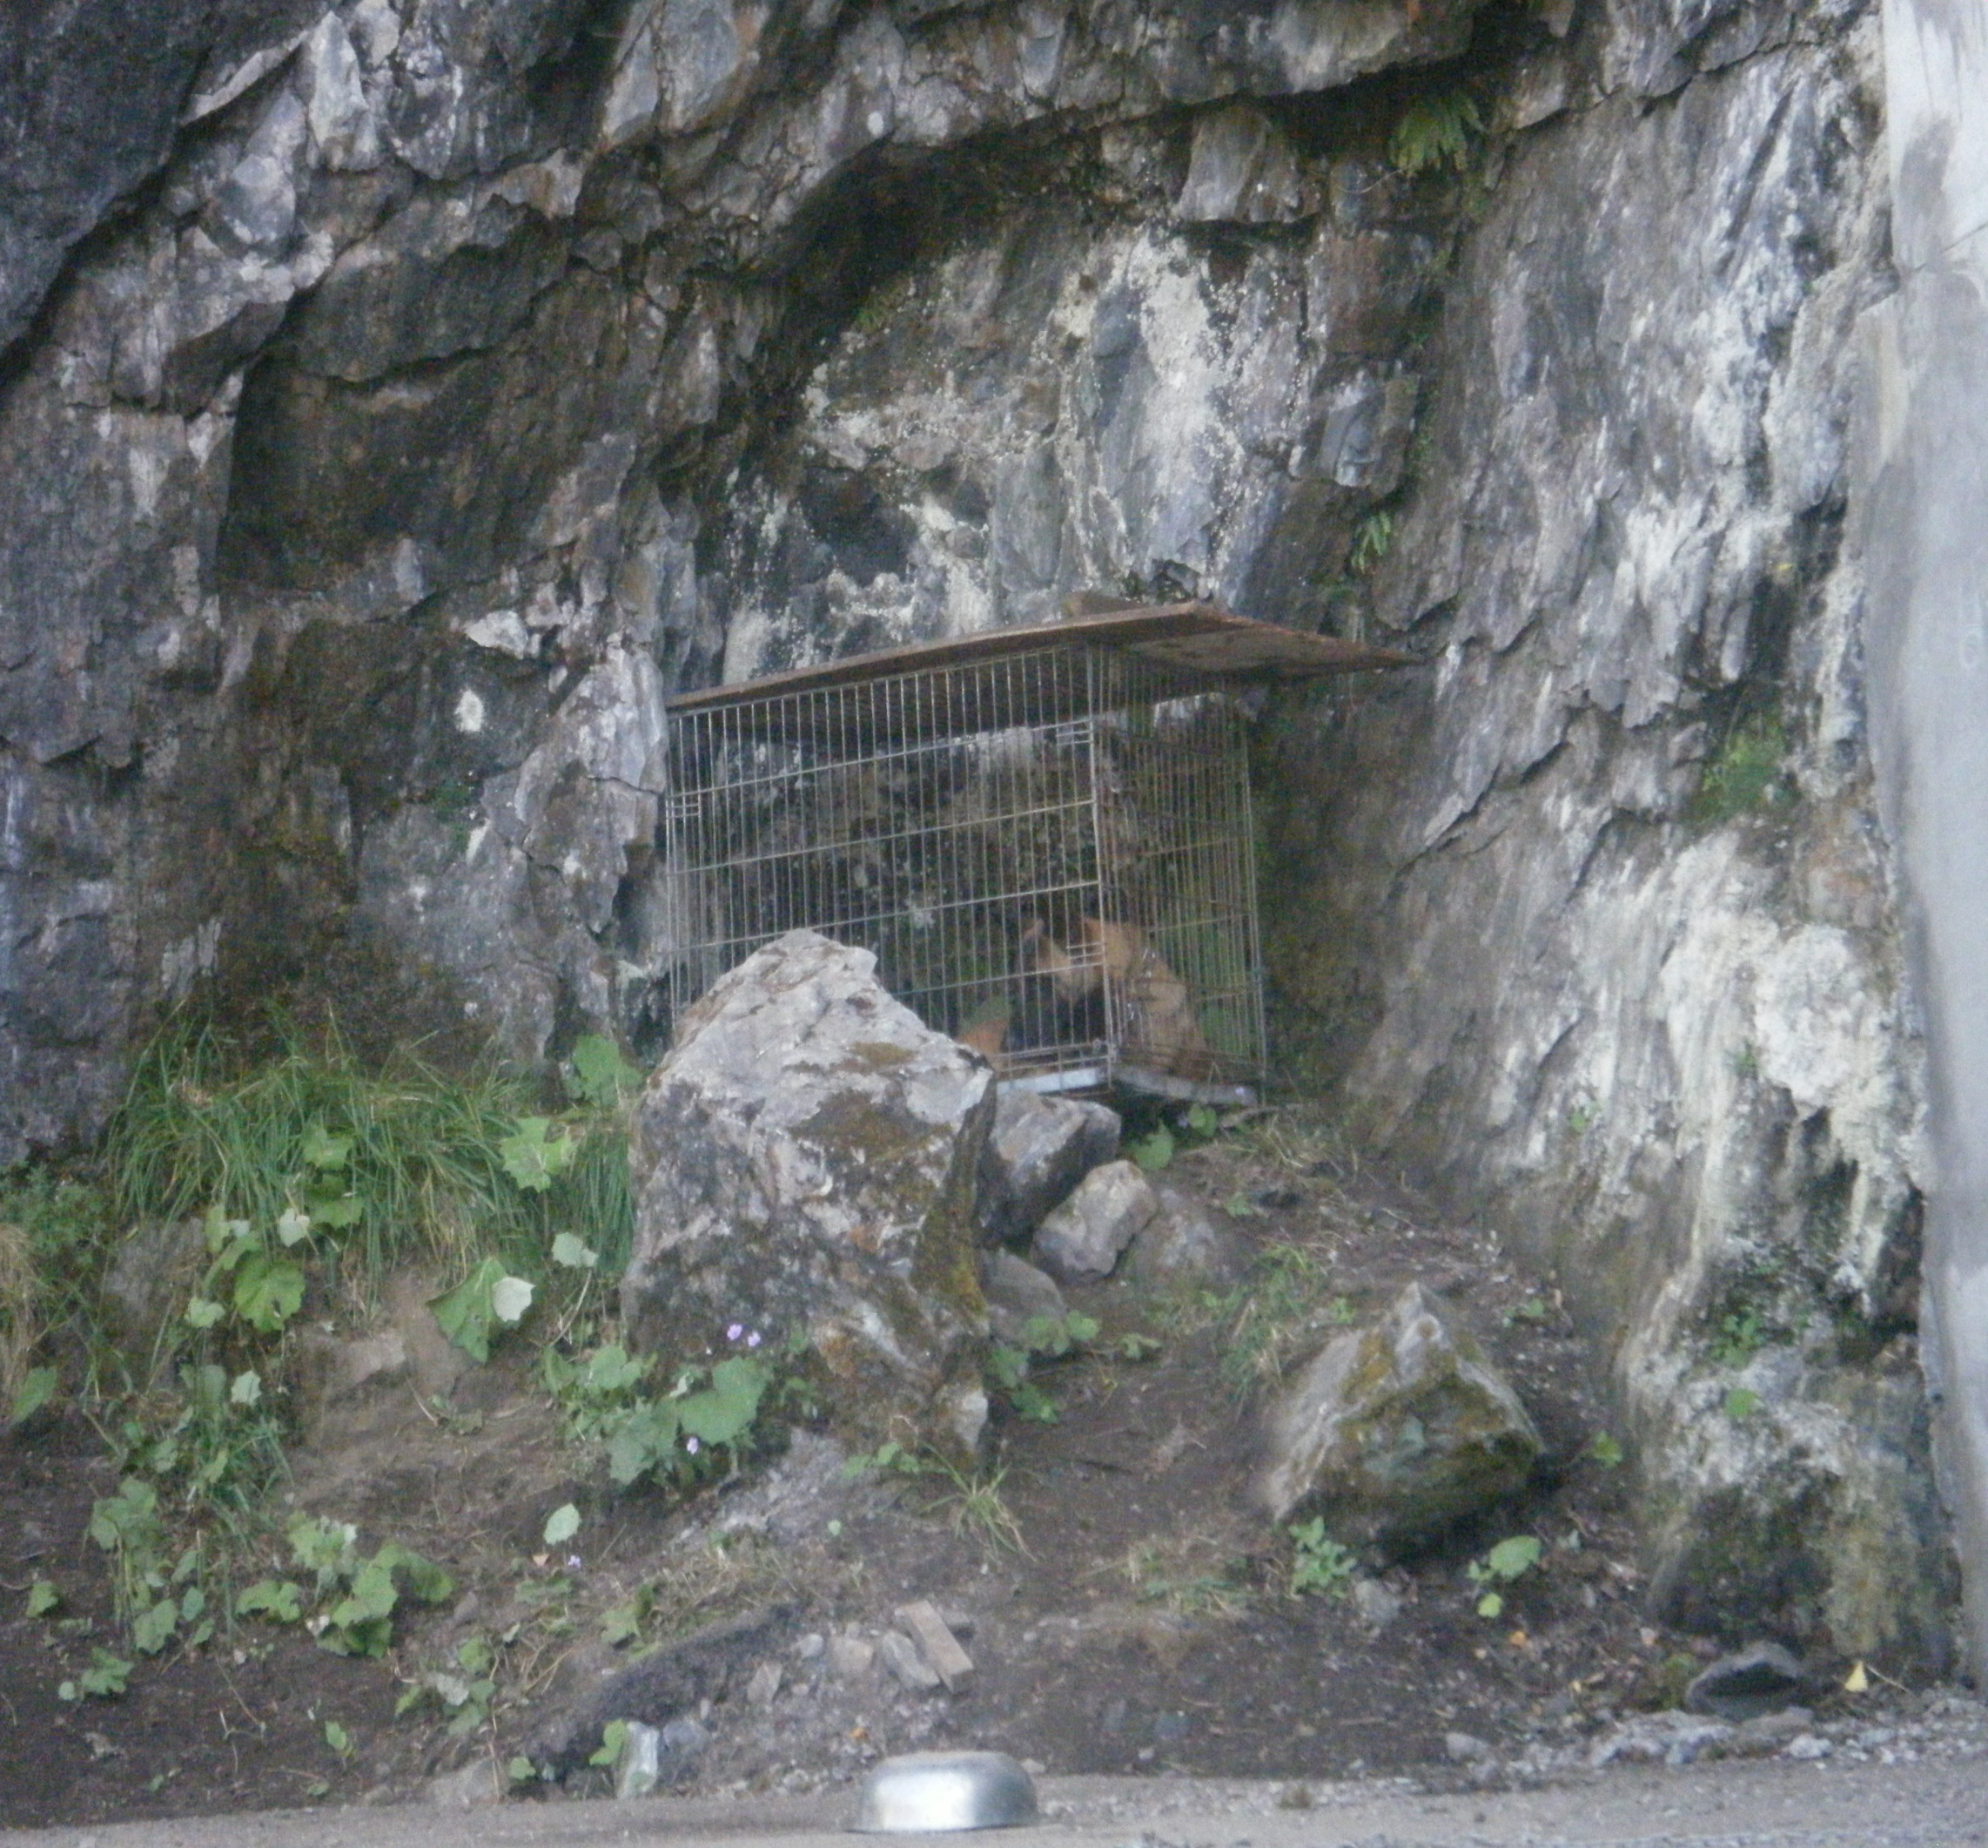
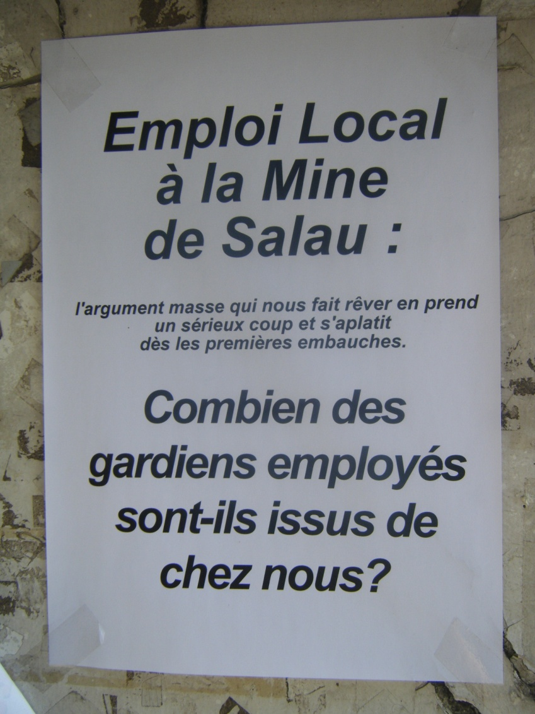
A l’été 2017 Variscan fait garder le site par une société toulousaine de vigiles avec des chiens. Alors des affiches non signées sont placardées sur les murs de SEIX :
initiative de supporters déçus ?

Slide 10
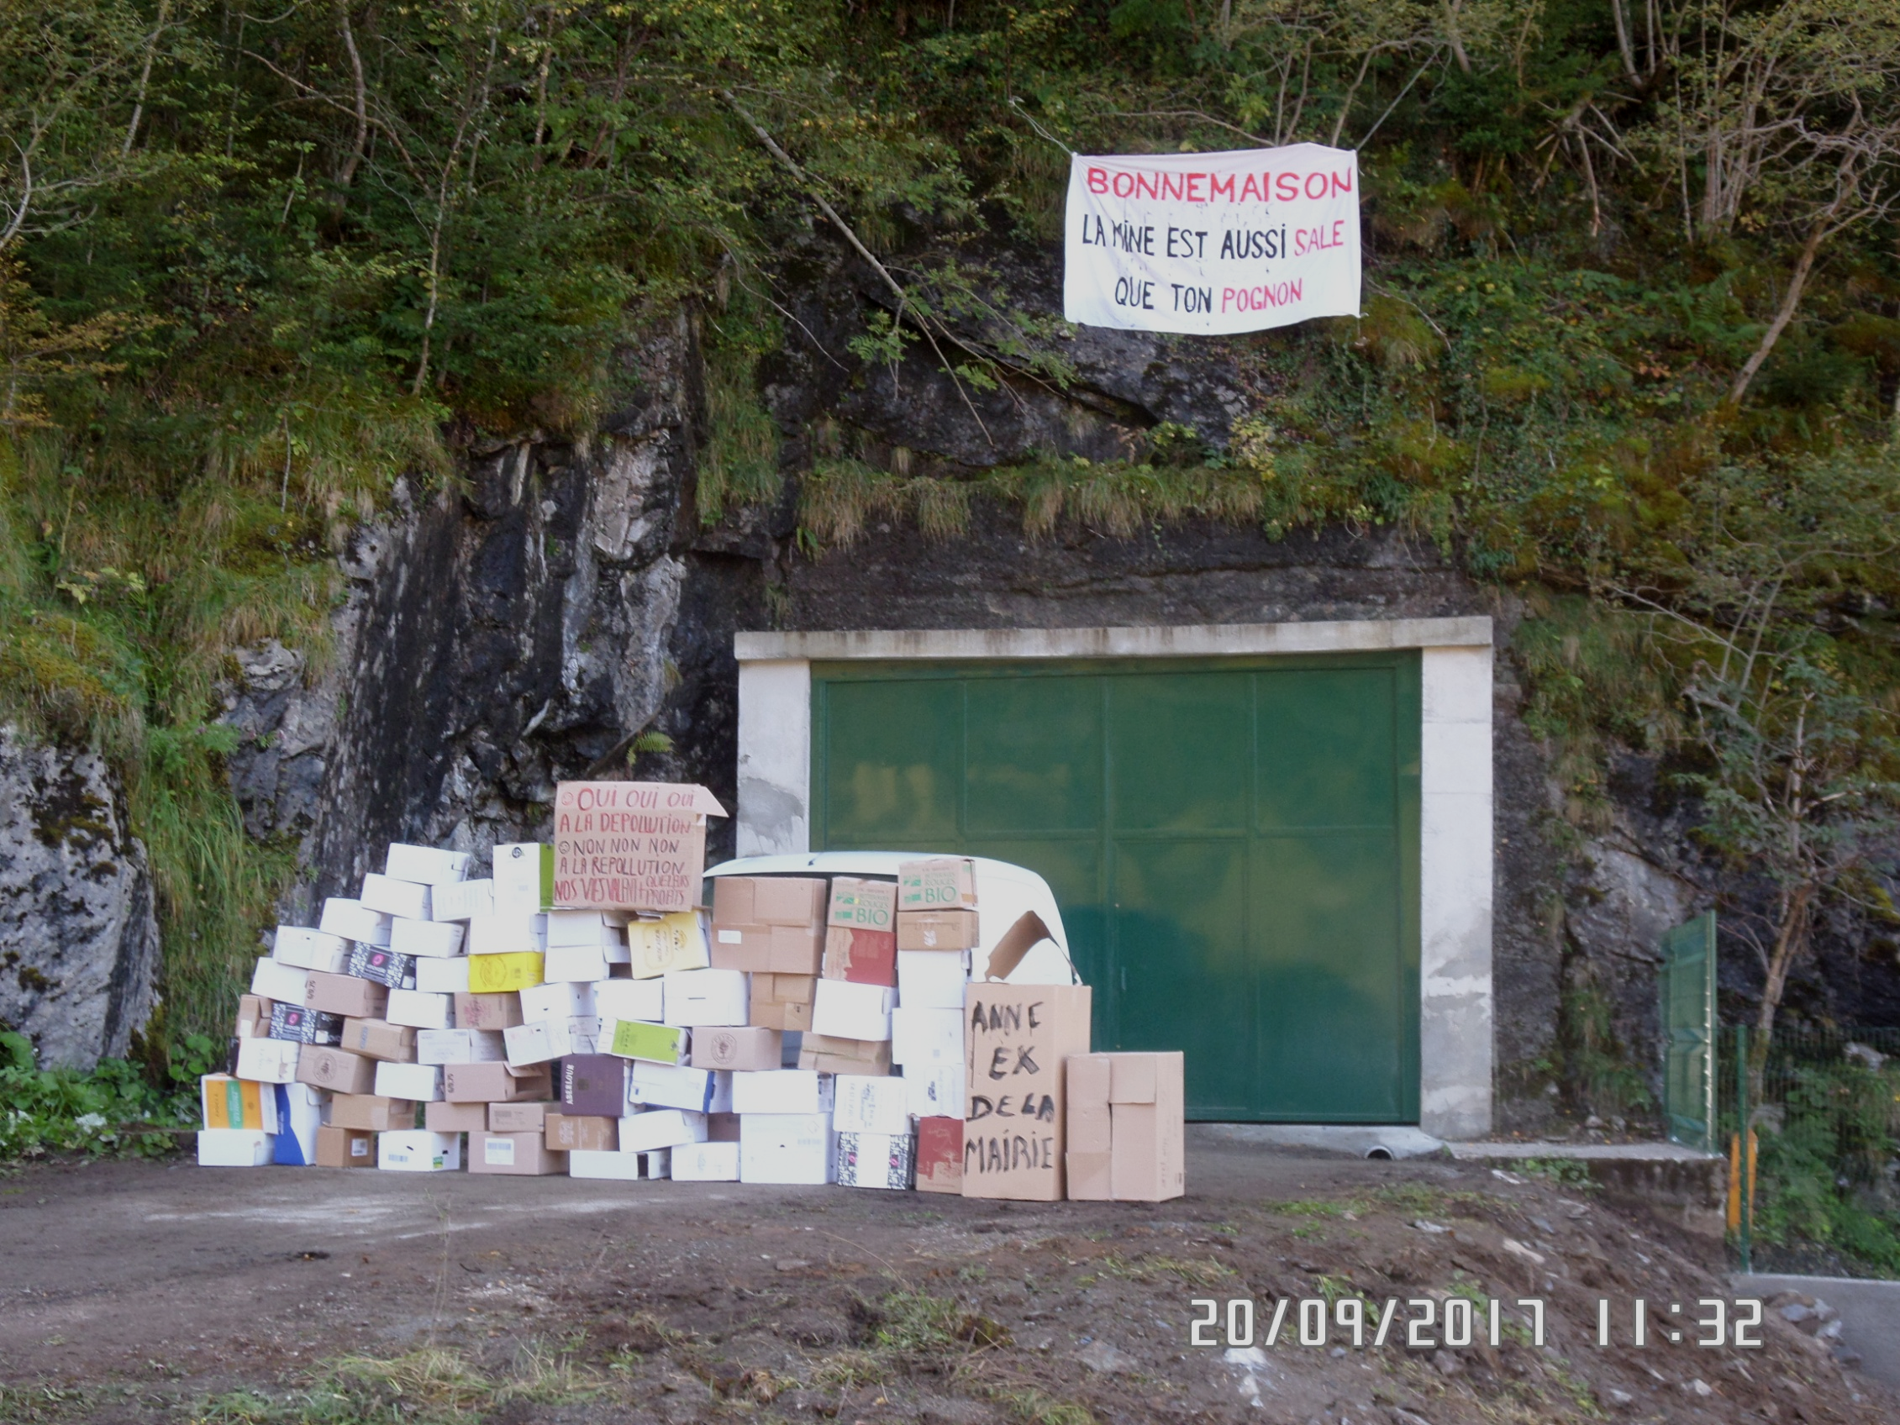
Jour d’ouverture de l’ancienne mine : elle est symboliquement refermée par les opposants venus sur le carreau.

Slide 11
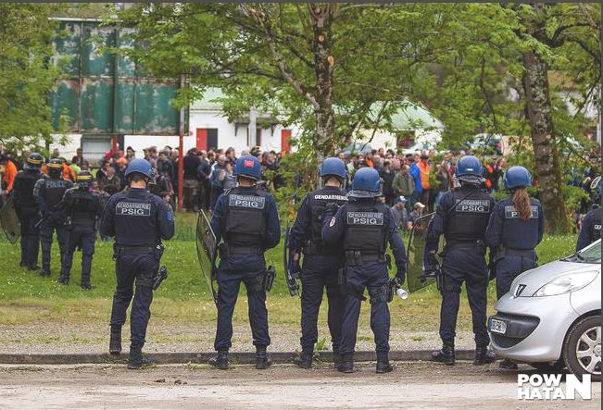
DU JAMAIS VU EN ARIEGE : le 5 mai à La Bastide de Sérou, 2 compagnies de CRS et une trentaine de gendarmes s’emploient en présence de la Préfète à contenir une coalition haineuse et menaçante de la fédération de chasse, de la FDSEA, d’anti-ours et de pro-mine de Salau venus empêcher le déroulement d’une rencontre des associations de protection de l’environnement avec le public pour faire un état des lieux de l’environnement.

Slide 12
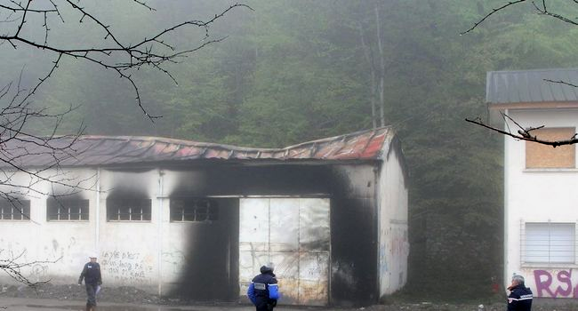
L’incendie d’un ancien atelier provoqué le 25 avril 18 (au service de quels intérêts ?) a donné de l’audace à l’association qui soutient le projet minier de Variscan - Apollo Minerals – Mines du Salat : le 9 mai 2018, elle a appelé avec la CGT du Couserans, le parti LRM et la fédération de chasse (propriétaire du terrain et des bâtiments du site minier), à une manifestation à St Girons. Ce fut l’occasion de puissantes déclarations : « Il est évident que tous ces actes bafouent l’état de droit sur notre territoire. Nous ne nous laisserons pas dicter la loi par une minorité ! » ».

Slide 13
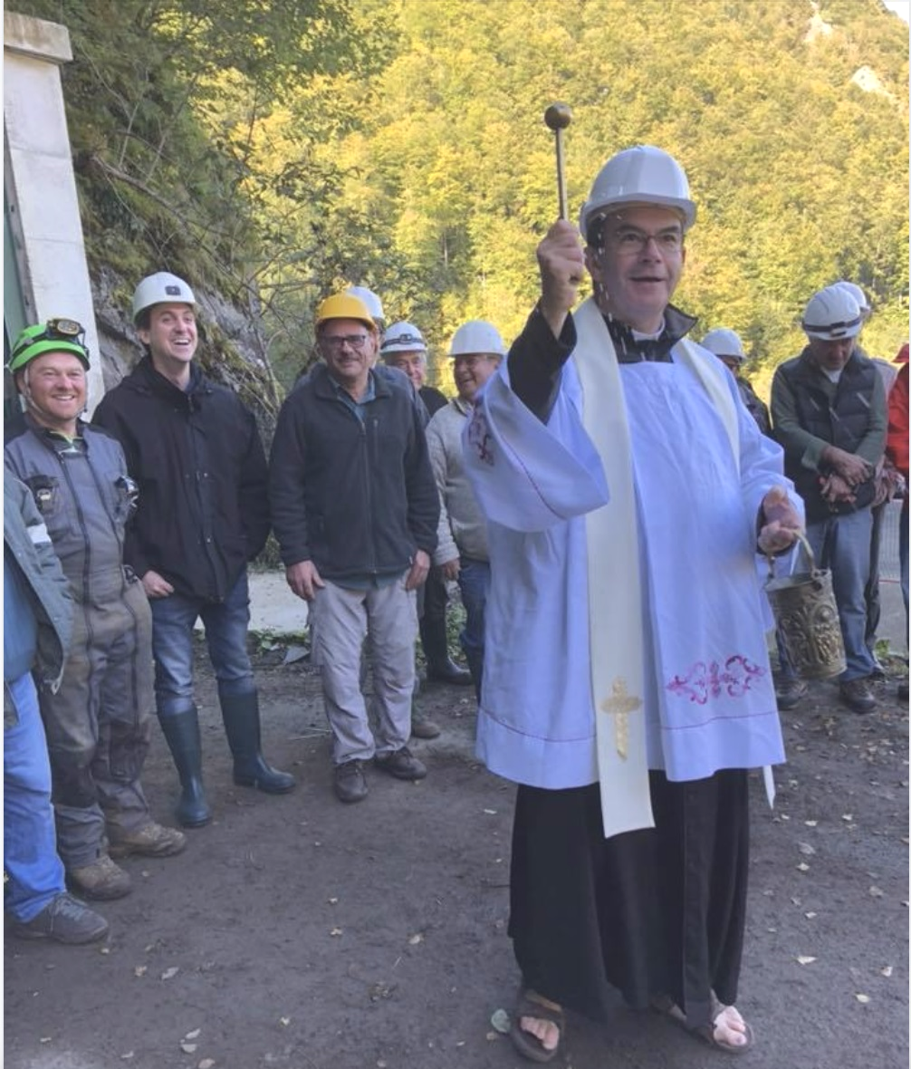
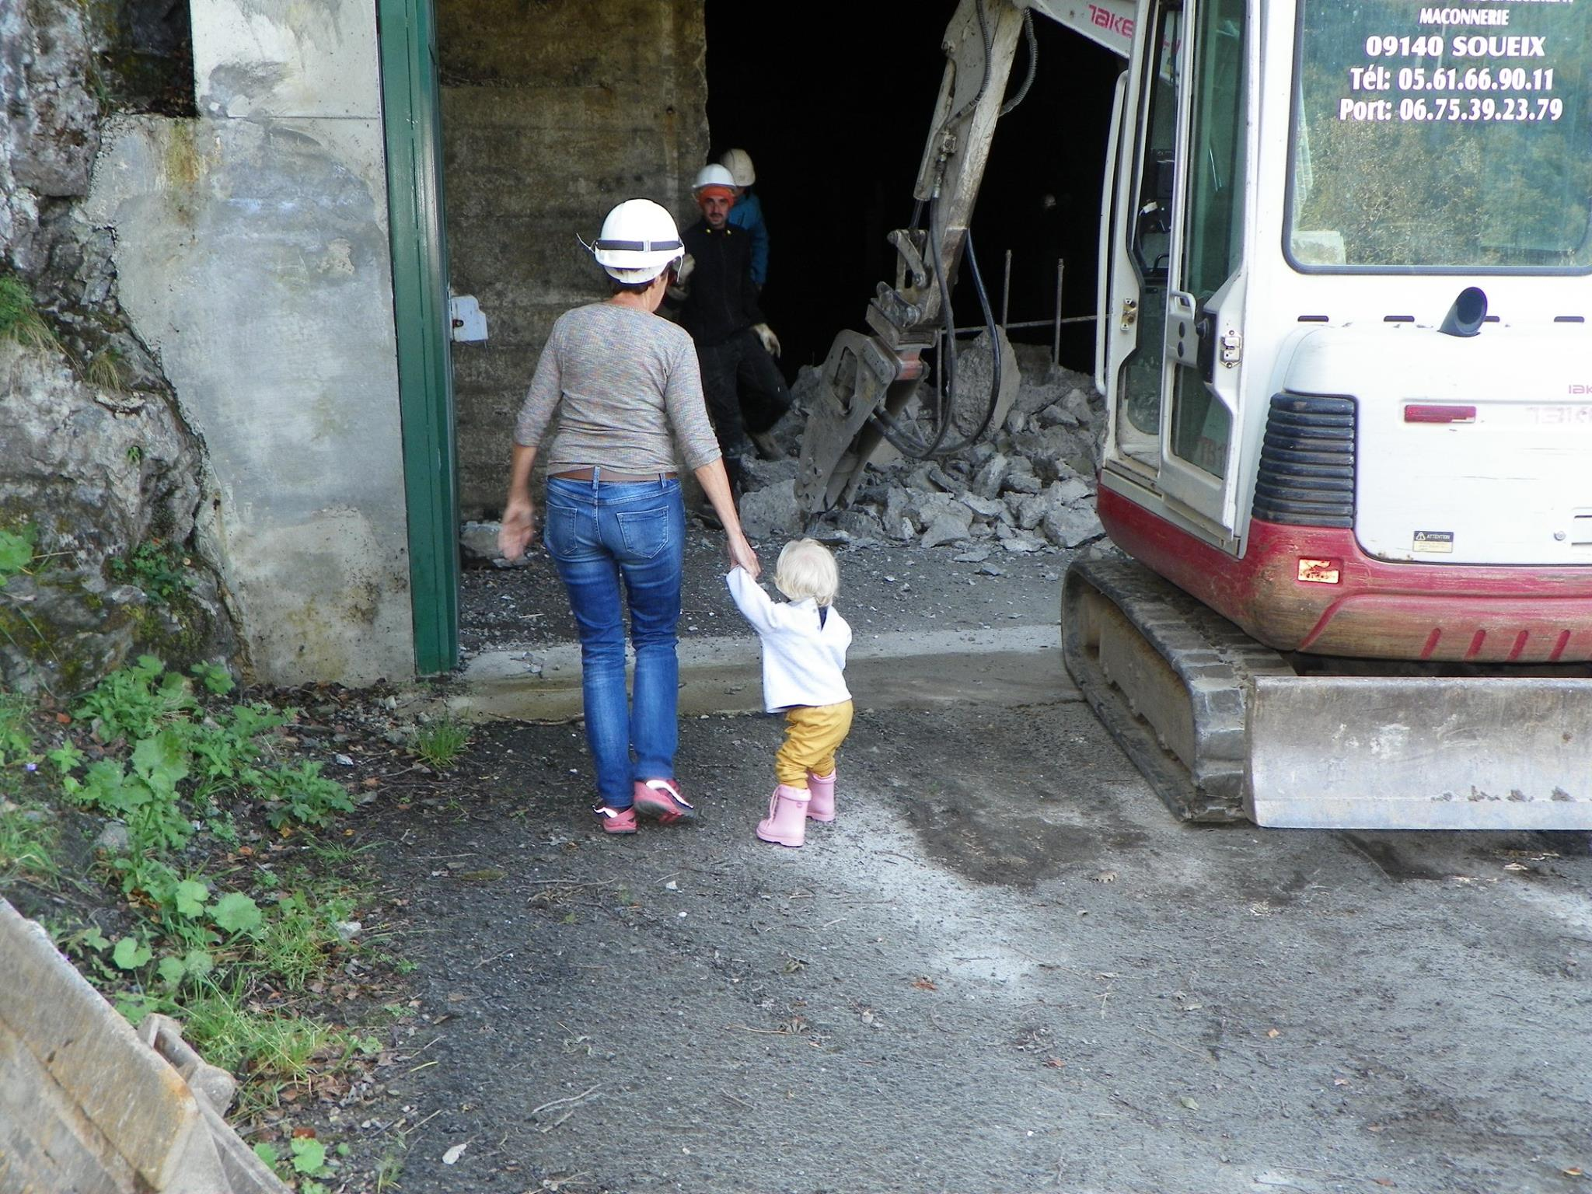
Le juge des référés saisi par la mairie de Couflens et l’association Henri Pézerat (Tribunal Administratif de Toulouse, audience 3 oct. 18) a décidé la suspension de l’exécution de l’arrêté préfectoral du 14 sept. autorisant les travaux de mise en sécurité des anciennes galeries, en pointant « (…) l’existence de risques potentiels sérieux liés à leur exécution (…) compte tenu de la gravité de ces risques pour la santé des travailleurs intervenant sur le chantier (…) » et
« l’insuffisance du dossier de déclaration déposé par la société Variscan Mines en ce qu’il ne comporte pas le document de sécurité et de santé prévu par les dispositions règlementaires ».

Slide 14
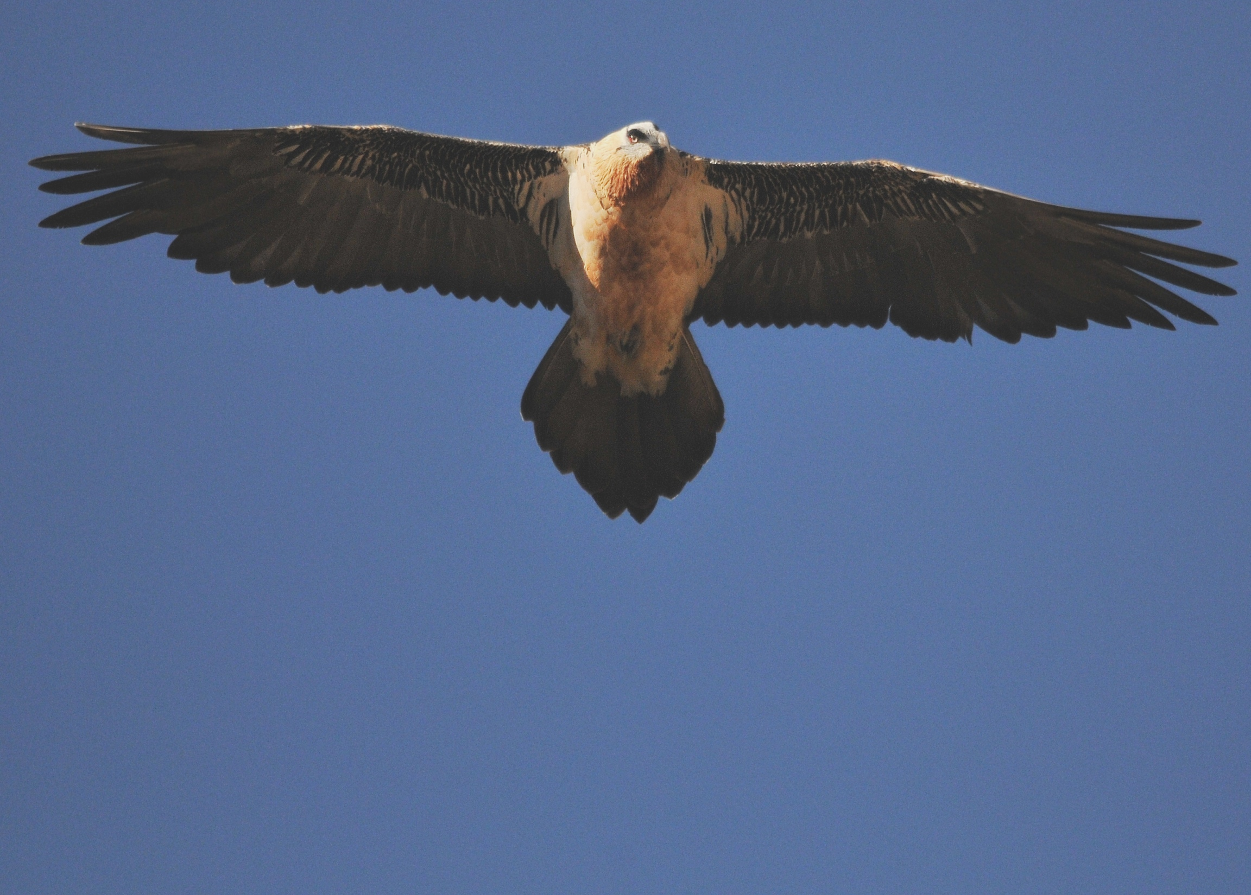
Le 19 octobre 2018, la mairie de Couflens, l’ association Comité Ecologique Ariégeois et la Ligue de Protection des Oiseaux ont obtenu du juge administratif la suspension de l’exécution de l’arrêté préfectoral du 11 octobre. Il permettait à la société Variscan Mines d’effectuer du 18 au 31 octobre à des fins de recherches minières, une série de survols en hélicoptère 5 à 6 heures par jour en lignes espacées de 40 m et à très basse altitude sur la Zone de Protection Spéciale - site Natura 2000 Massif du Mont Valier.
Le prétexte invoqué par Variscan de faire avancer de cette façon la recherche sur l’amiante, n’a pas été pris au sérieux par le juge des référés… Voilà qui stoppe de justesse une série de perturbations sonores et visuelles, d’une violence sans précédent pour l’avifaune montagnarde exceptionnelle à qui est dû le classement.
Notes:
14

Slide 15
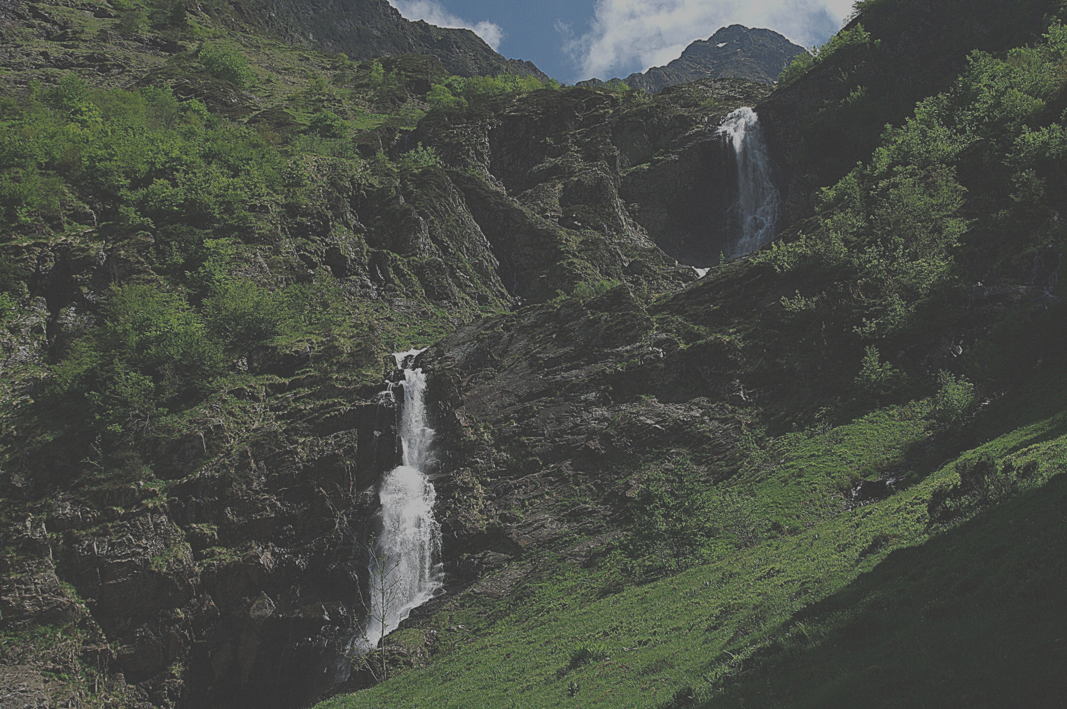
Le cyanure de sodium, utilisé par l'industrie extractive aurifère, est un composé chimique extrêmement toxique.
Vous avez dit
« mine verte et
mine responsable » ?
UN PROJET DE RE-OUVERTURE
D’UNE MINE DE TUNGSTENE,
D’ AMIANTE … ET D’ OR.
Ses effets sur l'environnement,
la santé et la biodiversité, sont
catastrophiques et irréversibles
Ce projet a déjà créé 1 emploi,
très bien rémunéré
pour ce qui est de l’Ariège :
le directeur d’ Apollo Minerals, administrateur et président de
Mines du Salat, gagne
au total 17000 € / mois.
pourtant l’or n’est utilisé qu’à hauteur de 8%dans l’industrie,
le reste va dans les coffres des banques et dans la bijouterie
et plus de 50 % de l’or, de l’argent, du cuivre, de l’aluminium, sont retraités dans le monde selon l’UNEP 2011.

